Slide 1






Sử dụng K-Mean kết hợp Hadoop để phân cụm chất lượng sữa
Phân tích dữ liệu lớn
GV Hướng dẫn: Nguyễn Đắc Hiếu
SV Thực hiện: Nhóm 12
Nguyễn Văn Huy - 2051063588
Lê Thùy Linh - 2051063841

Slide 2
Nội dung
1: Dữ liệu lớn
2: Hadoop
3: Kmean
4: Bài toán
5: K-Mean Mapreduce hóa

Slide 3
Dữ liệu lớn
Thông tin
Lớn
Tốc độ nhanh
Phức tạp, đa dạng
=> Hadoop , NoSQL databases, và các thuật toán học sâu (deep learning)

Slide 4

Hadoop
1: Khái niệm
2: Cấu trúc
3: Nguyên lý

Slide 5



Khái niệm
Framework
Map/Reduce
HDFS
Xử lý, lưu trữ dữ liệu trên các cụm máy tính phân tán
Chia nhỏ, chạy song song
Lưu dữ liệu trên nhiều node
Java

Slide 6
Cấu trúc của Hadoop
List three safe lab practices in the boxes provided.
HDFS
MapReduce
Hadoop Common
YARN

Slide 7
HDFS ?
Hệ thống phân tán
Chia nhỏ dữ liệu để lưu trữ, quản lý dữ liệu trên node
Đảm bảo độ tin cậy, hiệu suất

Slide 8
Cấu trúc HDFS ?
NameNode
Quản lý metadata (thông tin về tệp tin, thư mục) và giám sát DataNode.
Quản lý quá trình đọc/ghi dữ liệu, phân phối tệp dữ liệu trên nhiều DataNode,
Xử lý các yêu cầu của người dùng và ứng dụng.
DataNode
Lưu trữ dữ liệu trên đĩa cứng và đáp ứng yêu cầu đọc, ghi dữ liệu từ client và ứng dụng.

Slide 9

Nguyên lý Hadoop
Bao gồm bao gồm hai thành phần chính: Hadoop Distributed File System (HDFS) và MapReduce.
HDFS
MapReduce

Slide 10
Bài Toán
Tên đề tài: Sử dụng thuật toán K-Mean kết hợp Hadoop để phân cụm chất lượng sữa
Mục đích bài toán:
Tối ưu hóa quy trình sản xuất.
Đánh giá và kiểm soát chất lượng sữa.
Sữa uống trực tiếp
Sữa dùng để sản xuất sữa chua, dung trong công nghiệp thực phẩm
Phân loại sữa theo mục đích sử dụng.
Nghiên cứu và phát triển.
Áp dụng thuật toán Kmean

Slide 11
Thuật toán K-Mean
Input: Tập dữ liệu được biểu diễn trong không gian nhiều chiều.
Số lượng cụm k (k là số cụm cần phân chia).
Output:
K cụm (k tâm) và mỗi điểm dữ liệu được gán vào cụm gần nhất với nó.

Slide 12
Các bước của K-Mean
Khởi tạo các tâm cụm ban đầu
Tính toán khoảng cách và gán cụm
Lặp lại và kiểm tra điều kiện dừng
Cập nhật lại trọng tâm

Slide 13
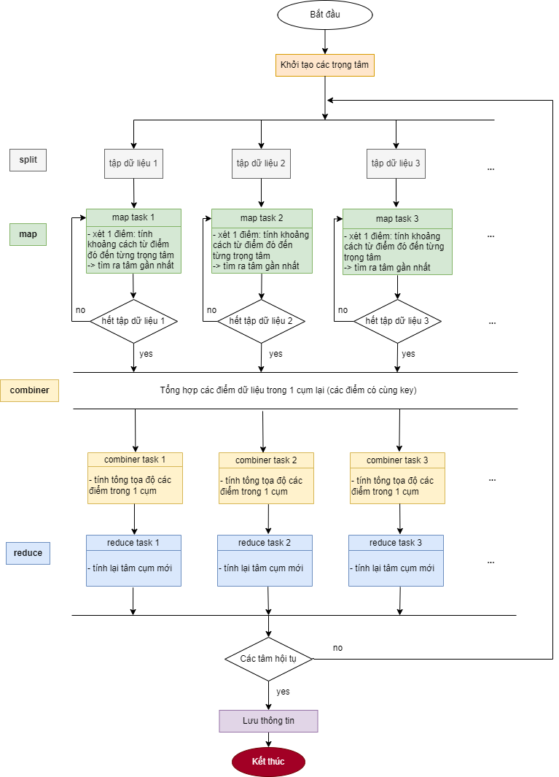
Thuật toán
K-Means:
Gặp vấn đề khi dữ liệu lớn.
Tính toán từ các điểm đến tâm cụm tốn thời gian.
=> Cần Mapreduce hóa để có thể thực hiện tính toán song song, đồng thời giúp giảm thời gian thực hiện thuật toán và tăng hiệu quả.

Slide 14
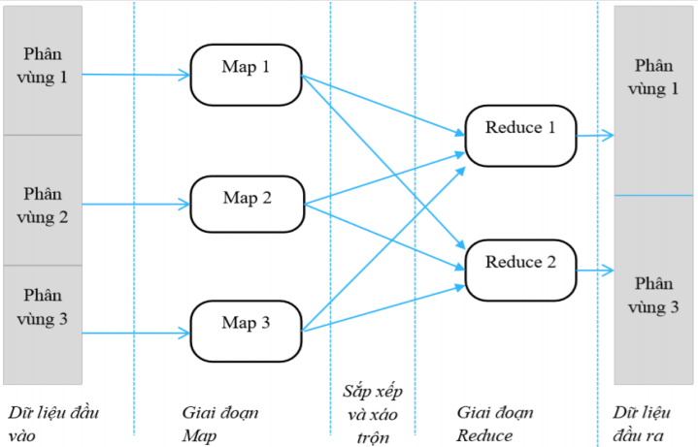
MapReduce ?
Xử lý tính toán song song, phân tán trên hệ thống
phân tán
Map:
Phân cụm trên từng nhóm nhỏ dữ liệu
Với mỗi điểm dữ liệu, tìm trọng tâm gần nhất
Tạo cặp key/value, với key là trọng tâm gần nhất, value là toạ độ của điểm đang xét
Reduce:
Tính tâm mới của các dữ liệu được gom (theo từng tâm)

Slide 15
MapReduce
Các bước giải pháp MapReduce hóa K-Mean
1: Input
2: Splitting
3: Mapping
4: Shuffling
5: Reducing
6: Lặp lại và kiểm tra điều kiện dừng

Slide 16
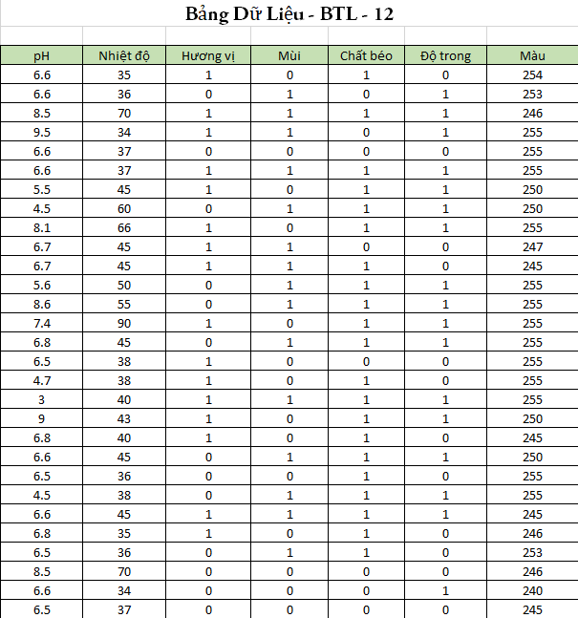
Bảng Dữ Liệu
Khái quát
Bộ dữ liệu gồm 300 điểm dữ liệu và 7 đặc tính.
Được chia thành 2 loại chính là:
Sữa dung để uống trực tiếp
Sữa dung dung trong công nghiệp thực phẩm

Slide 17
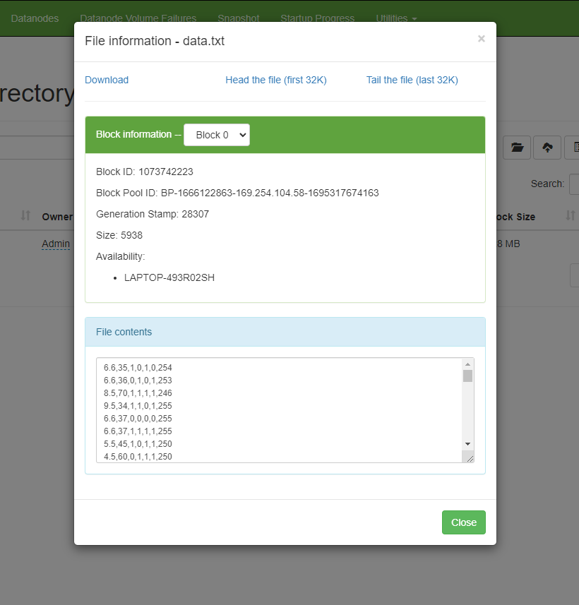
Dữ liệu đầu vào

Slide 18
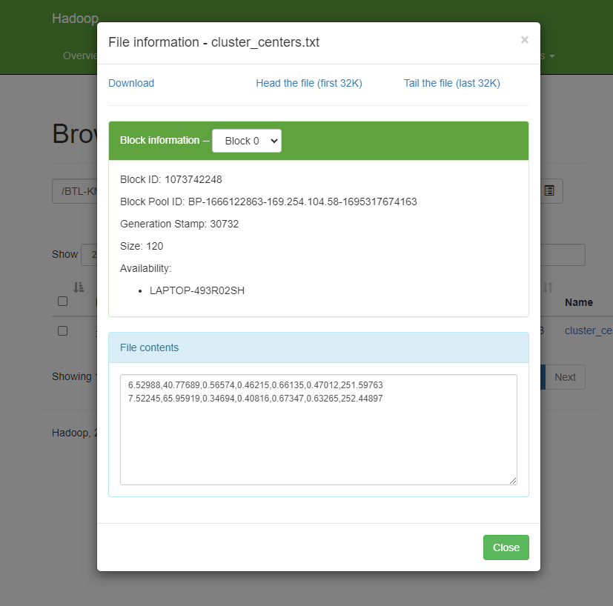
Tọa độ k tâm cụm

Slide 19
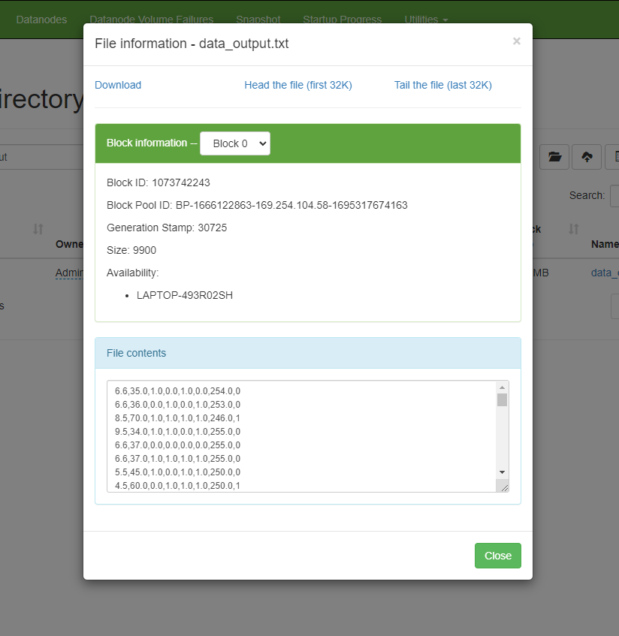
Tập dữ liệu đầu đã được phân cụm

Slide 20
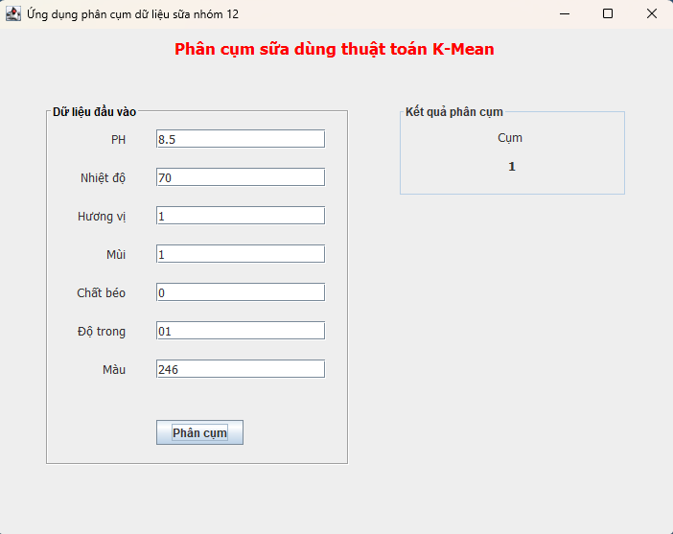
Giao diện dự đoán

Slide 21
Thanks for listening !
(Nhóm 12 – Phân tích dữ liệu lớn)

